Slide 1
planirana ulaganja u planinarsku i posjetiteljsku infrastrukturu
parkova
2024.-2026.

Slide 2
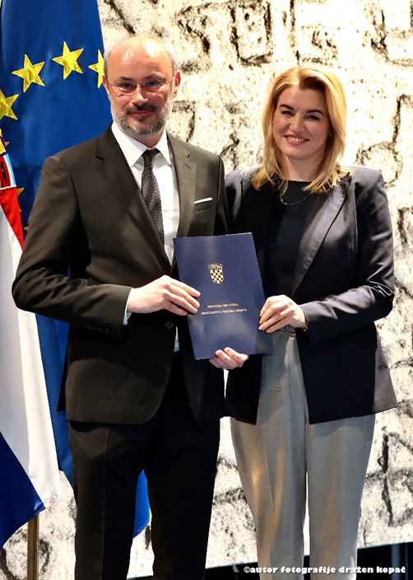
Revitalizacija planinarsko-posjetiteljske infrastrukture
NOSITELJ
Javna ustanova „Park prirode Žumberak - Samoborsko gorje”
PARTNERI
HPD Jastrebarsko
Grad Jastrebarsko
Hrvatske šume d.o.o.
PRIHVATLJIVI TROŠKOVI
5.602.782,17 € bespovratnih sredstava (100% potpore)
OČEKIVANO TRAJANJE PROJEKTA
svibanj 2024. – lipanj 2026.

Slide 3
Revitalizacija planinarsko-posjetiteljske infrastrukture
Rekonstrukcija i opremanje PD Žintica na Japetiću uključujući okolne sadržaje aktivnog turizma - obnova vidikovca Piramida te izgradnja adrenalinskog parka i ziplinea
Grad Jastrebarsko
okvirna vrijednost 3,8 mil eura
Obnova Kuće Jelenić u Jelenićima u funkciju planinarske kuće
Hrvatske šume - 1,2 mil eura
Vidljivost i promidžba
HPD Jastrebarsko - 130.000 eura
uređenje 174 km kružnog pješačkog puta
provodi JU PP Žumberak-Samoborsko gorje
420.000 eura

Slide 4
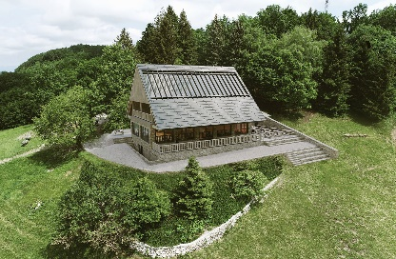
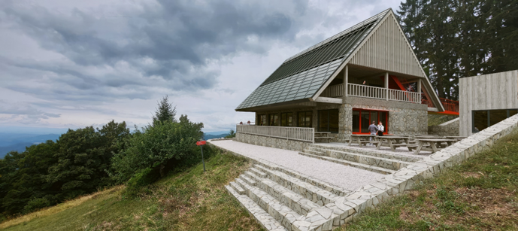
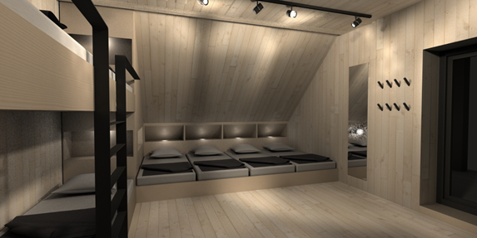
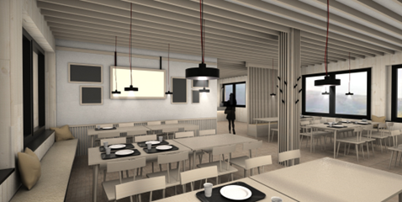
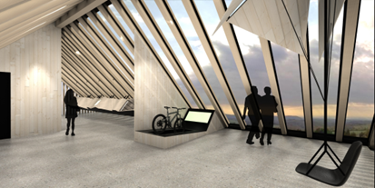

Slide 5
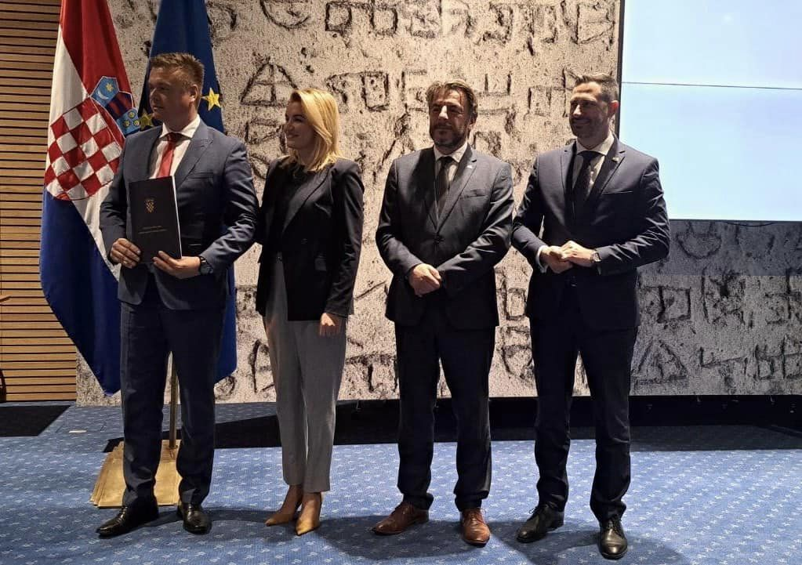
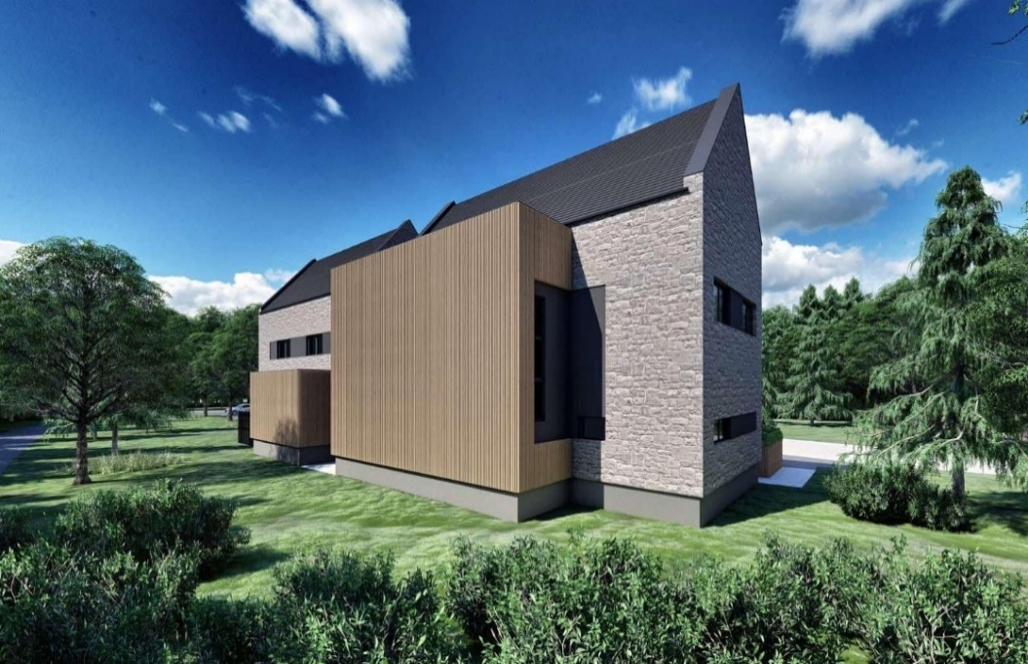
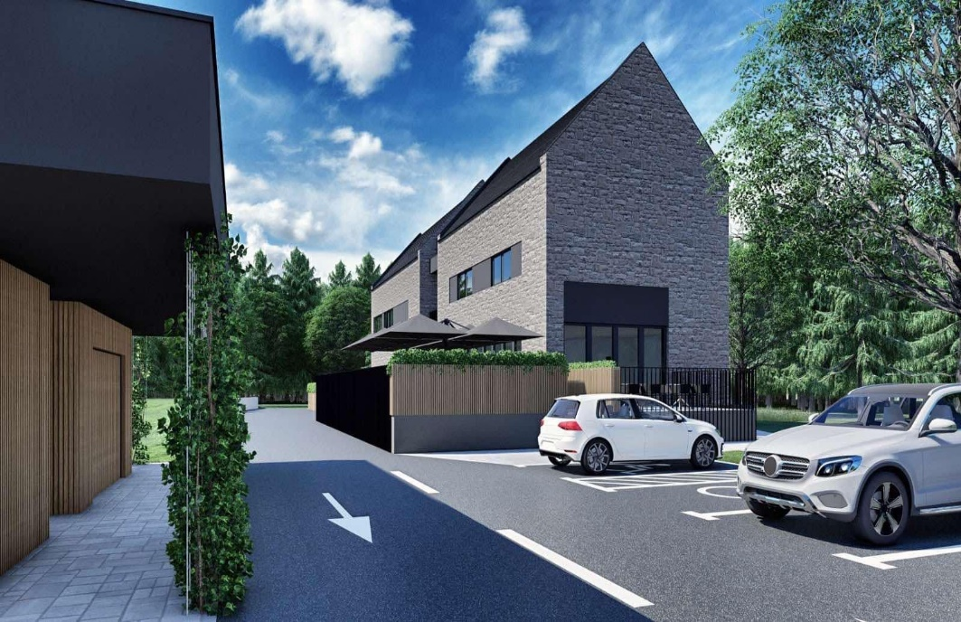
„VRATA PAPUKA”
Slatinski Drenovac
ukupna vrijednost: 3,3 mil. eura
intenzitet potpore 100 %
objekt široke namjene sa suvenirnicom, kafićem i konferencijskom dvoranom
prezentacija i plasman lokalnih proizvoda i usluga
održavanje širokog spektra aktivnosti u korist lokalne zajednice

Slide 6
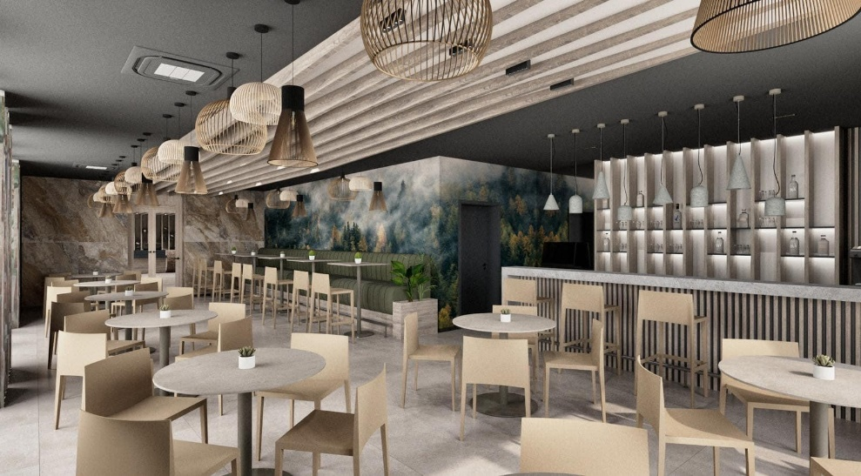
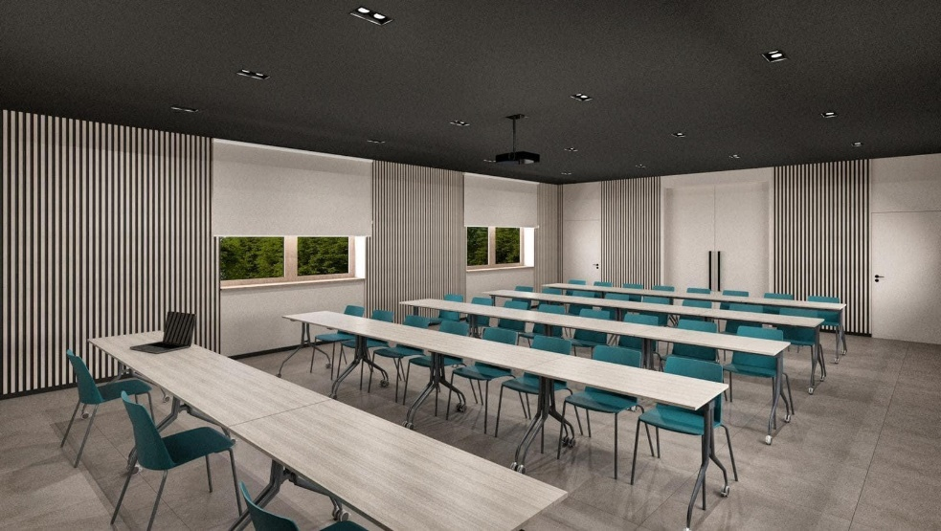
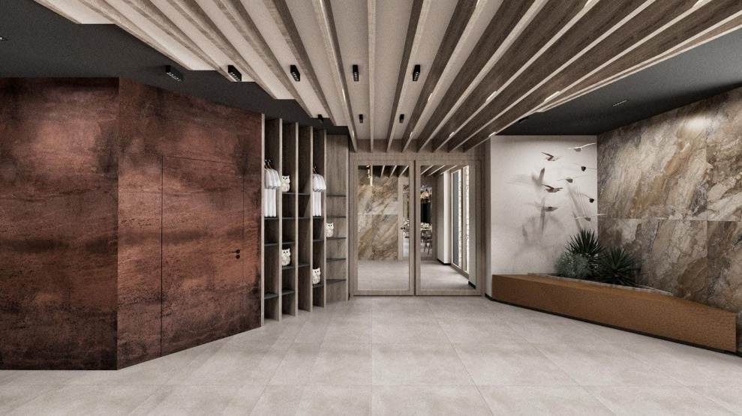
„VRATA PAPUKA”

Slide 7
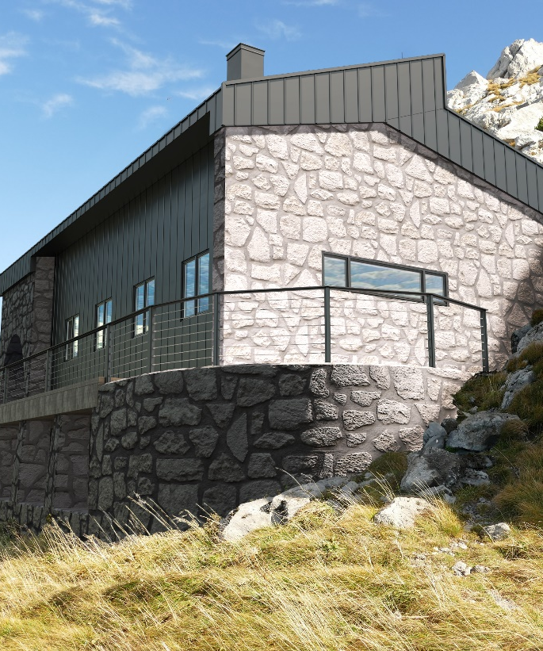
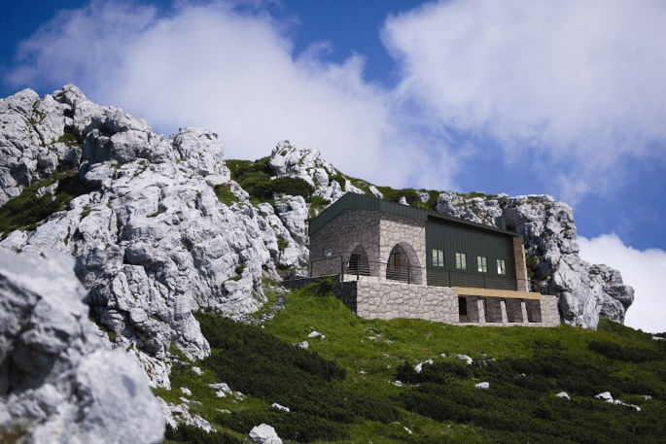
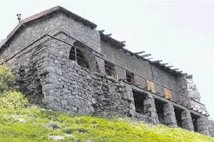
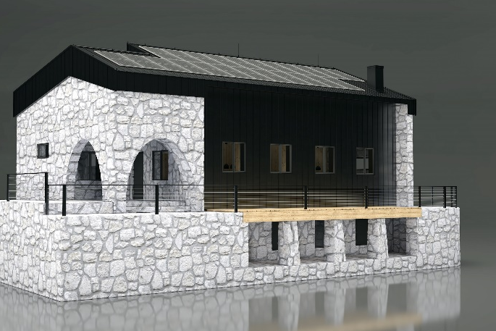
PD Snježnik
vrijednost 1,2 mil. € + PDV

Slide 8
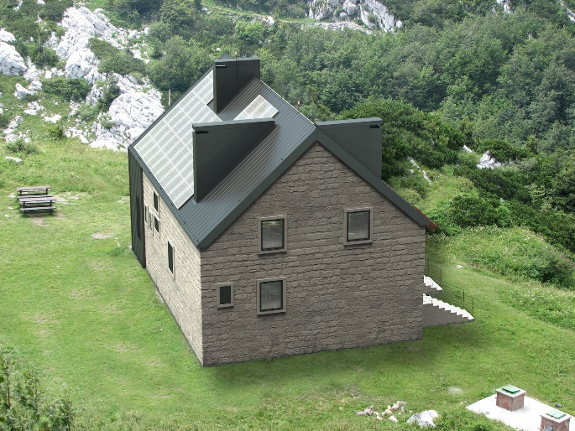
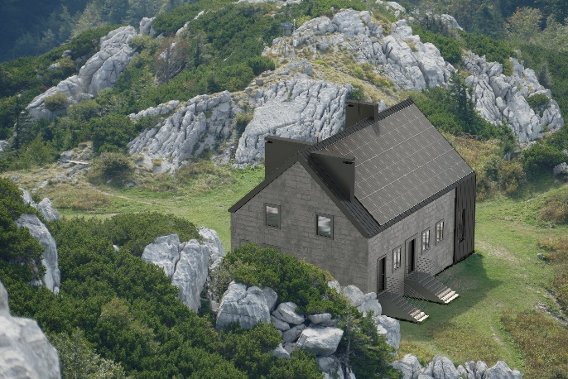
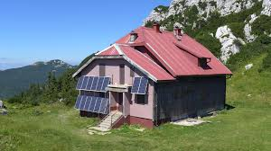
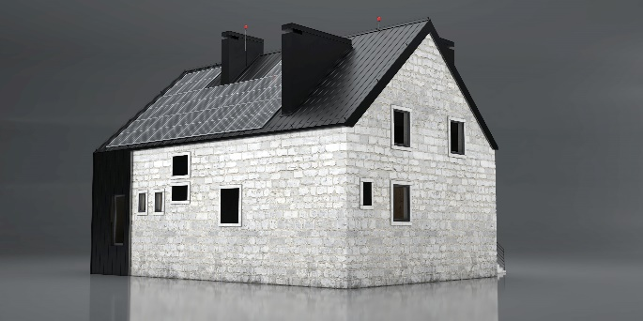
Planinarski dom Risnjak vrijednost 1,8 mil. € + PDV

Slide 9
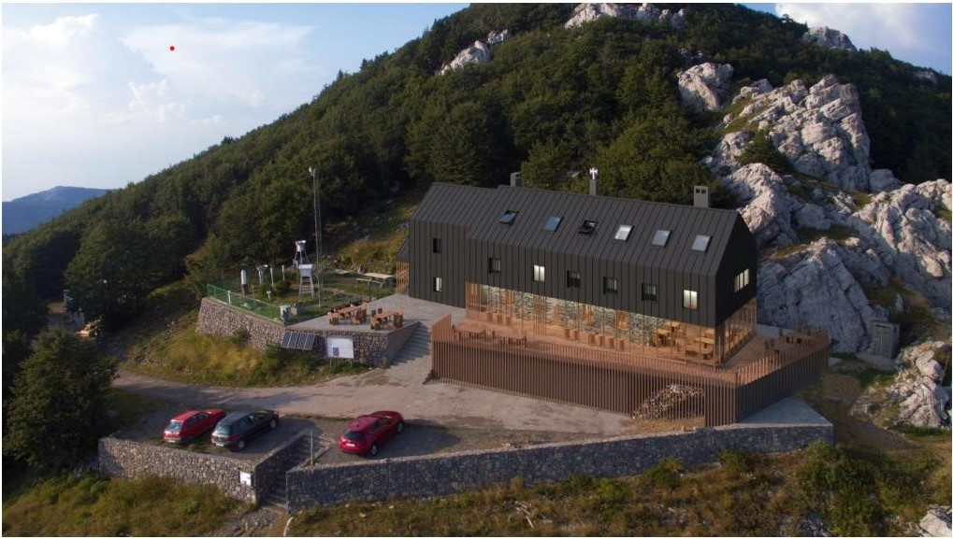
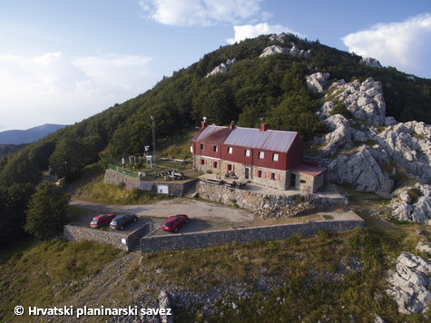
Planinarski dom Zavižan vrijednost 2,8 mil. € + PDV

Slide 10
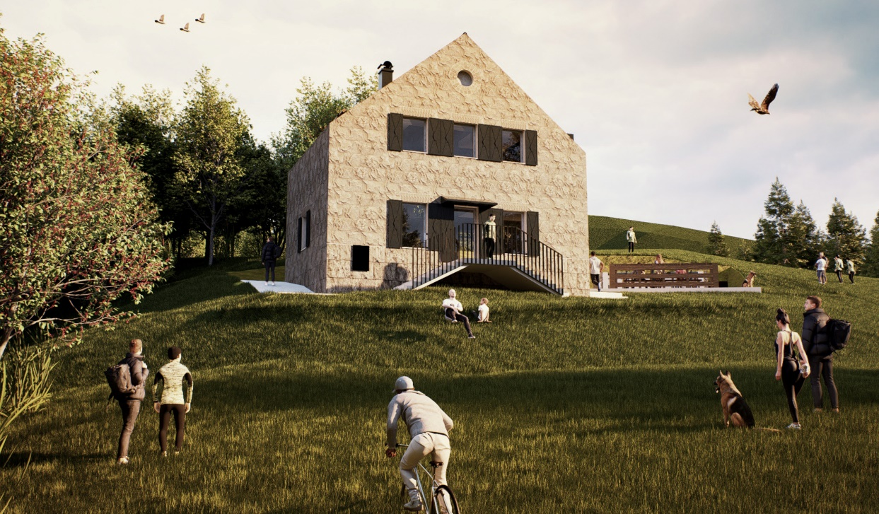
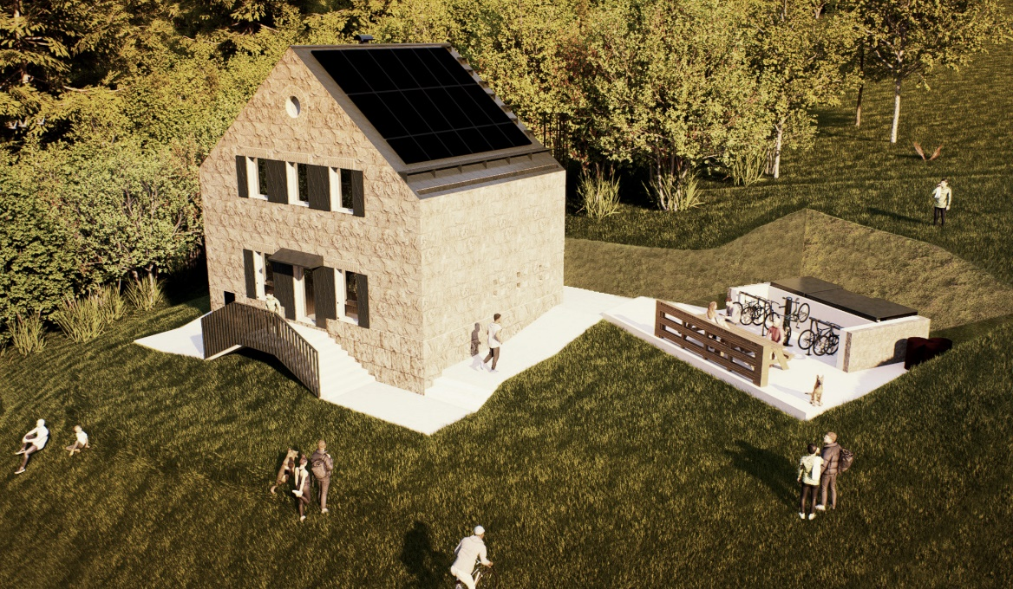
Planinarski dom Visočica vrijednost 1,2 mil. € + PDV

Slide 11
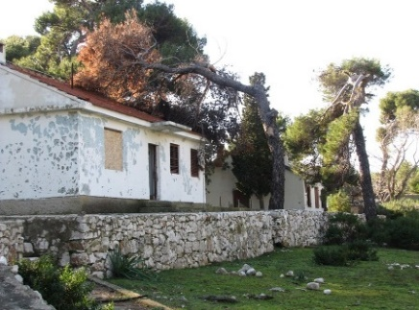
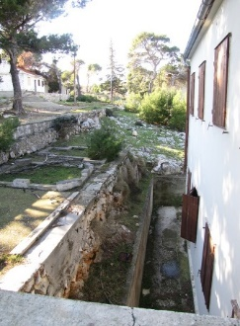
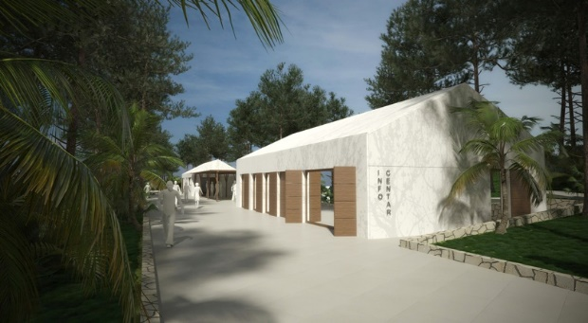
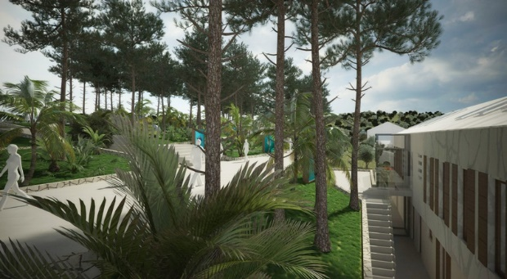
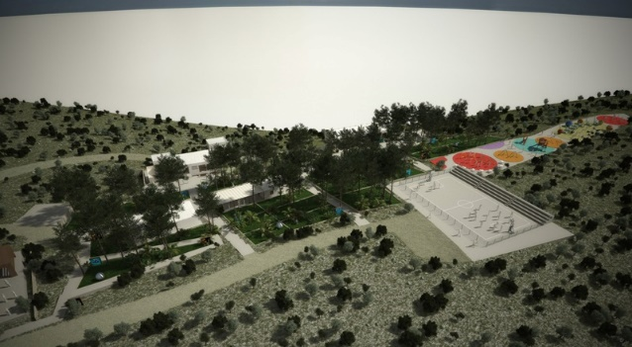
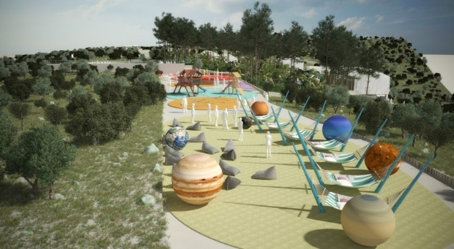
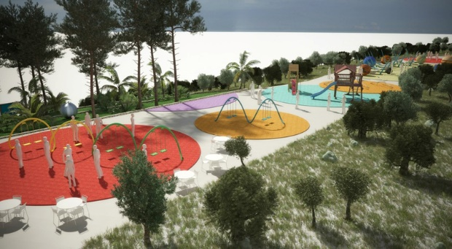
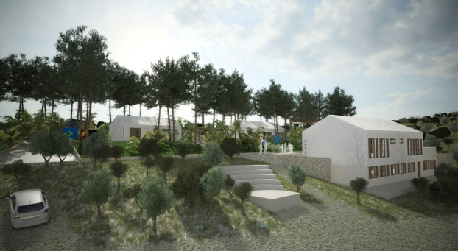
Posjetiteljski centar Veje more vrijednost 1,6 mil. € + PDV

